Slide 1
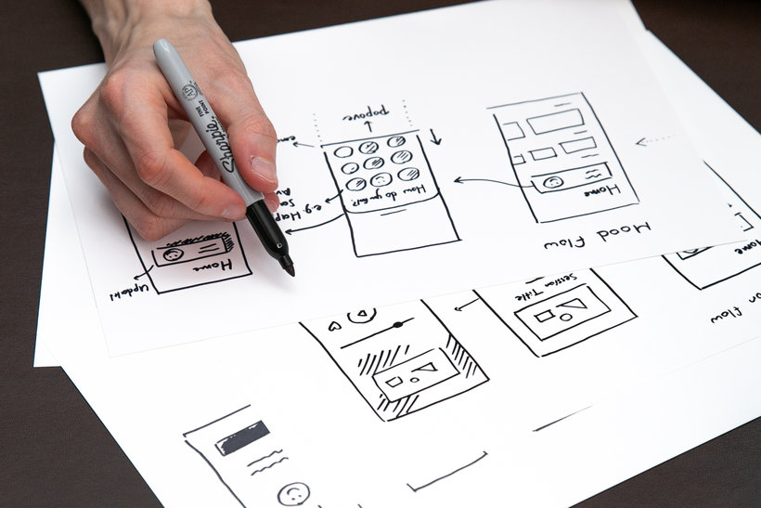
Layouts de
tela

Slide 2
Definição
Refere-se a organização e disposição dos elementos visuais em uma página, tela ou espaço físico. Seu objetivo é apresentar informações e elementos de design de forma clara e funcional.

Slide 3
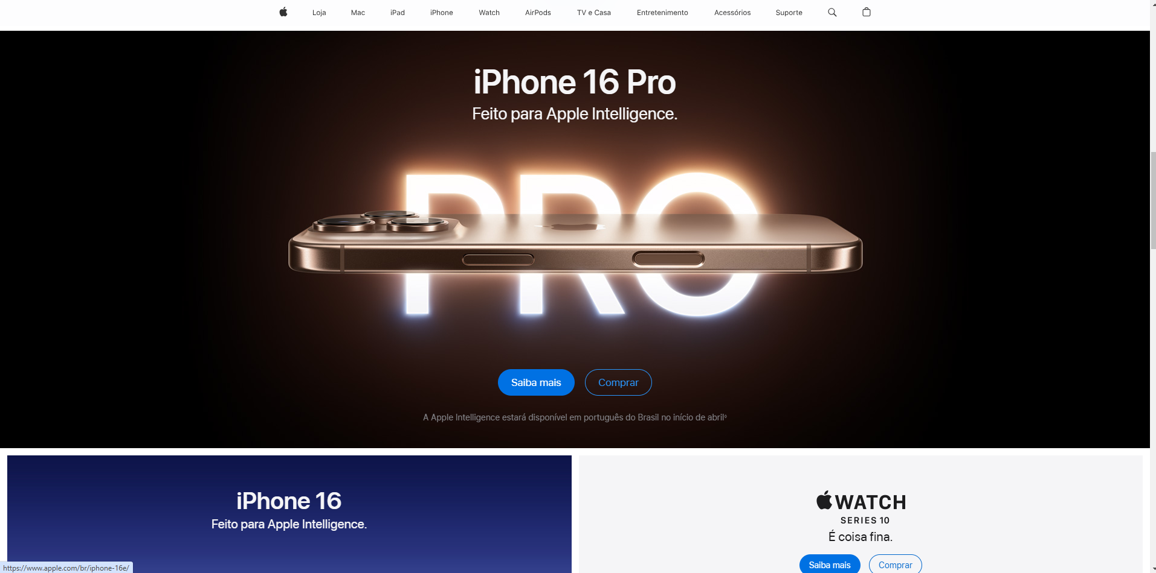
Layouts eficientes

Slide 4
Layouts eficientes
Hierarquia visual : Determina a ordem em que os elementos são percebidos.
Equilíbrio : Deve haver equilíbrio entre os elementos visuais.
Alinhamento : O alinhamento é a disposição ordenada dos elementos em relação a um ponto de referência.
Contraste : Usado para destacar elementos importantes.
Espaçamento : O espaçamento entre os elementos é crucial para a legibilidade.
Repetição e Consistência : Ajudam a criar coesão no design
Fluxo e Direção : Um bom layout guia o olhar do espectador por todo o conteúdo.

Slide 5
Wireframe
É um diagrama visual que esboça a estrutura de uma tela de um site ou de aplicativo. Demonstra como os elementos se relacionam entre si e como são estruturados. Também é utilizado para desenvolvimento de produtos.

Slide 6
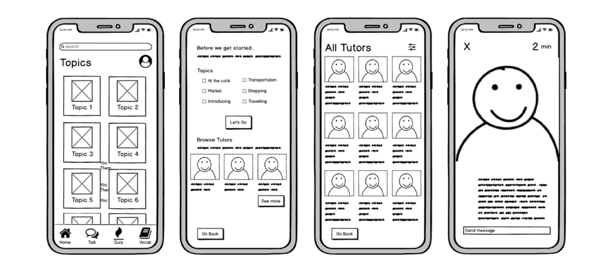
Wireframe

Slide 7
Wireframe e seus elementos
Estrutura da página : Ajuda os designers a descobrir onde certos elementos devem ficar e ter uma ideia de como será o design.
Arquitetura da informação: Dentro da estrutura, os designers também precisam planejar onde os elementos da página ficarão.
Fluxo de usuário : A criação de um wireframe te força a considerar o conteúdo da página a partir da perspectiva do usuário.

Slide 8
Cores

Slide 9
RGB e Hexadecimal
No sistema RGB, as cores são formadas através da combinação de luz vermelha (R), verde (G) e azul (B).
Cada cor possui um valor de intensidade que varia de 0 a 255, o que resulta em milhões de possibilidades de cores.
Já o sistema hexadecimal é baseado em uma combinação de números e letras que representam valores de intensidade de vermelho, verde e azul.
Cada cor é representada por um código de seis caracteres que começa com o símbolo # (hashtag), seguido de dois dígitos que representam a intensidade de vermelho, dois dígitos para a intensidade de verde e dois dígitos para a intensidade de azul.

Slide 10
